Slide 1


SDChain－智慧革命新引擎
六域链－打造区块链与物联网推动实体社会发展的全球标杆
六域区块链联合实验室
无锡市软件行业协会区块链专业委员会
江苏恒为信息科技有限公司

Slide 2
目录 /
CONTENTS
01
（ 项目介绍 ）
我们为什么做
02
（技术架构）
我们怎么做
03
（产品介绍）
我们做了什么
04
（长期的战略目标）
发展计划

Slide 3
SDChain－智慧革命新引擎
01
我 们 为 什 么 做

Slide 4





智慧革命
物联网社会
人类能够连接物理世界的任何事物，可以更智慧的感知
和掌控，人类社会和物理世界会更广泛、高效的协同发展。
互联网社会
信息革命
人与人之间任何时间、任何地点顺畅的信息沟通
工业社会
工业革命
人类通过机器的制造和不断改良开始改变世界
农耕社会
农业革命
人类通过简单的工具制造和改良从自然界获得食物

Slide 5
















“物”的连接广泛性／需求众多、迫切、规模大
智慧农业
食品安全
智慧纺织
智能家居
智能交通
个人健康
环境保护
老人护理
虚拟世界的数据和价值交互的可信性
最坏的时代，也是最好的时代！
公共安全
智慧教育
物理世界数据获取信任保障
国家安全
政府工作
智慧消防
智能电力
智能制造
智慧旅游

Slide 6


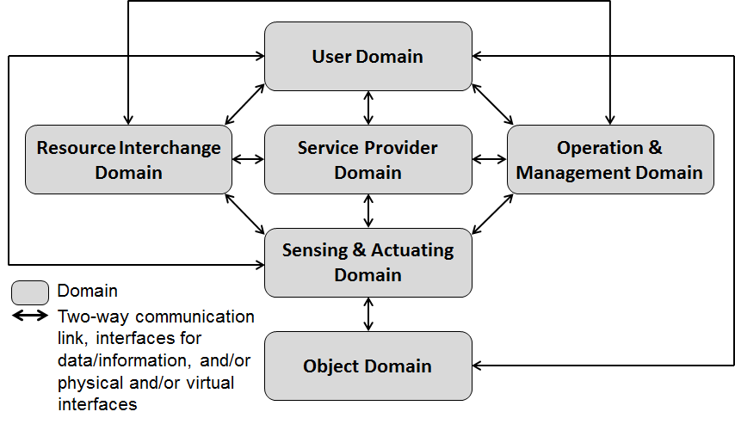
中国牵头制定物联网顶层架构国际标准“六域模型” GB／T 33474-2016 ISO/IEC 30141 DIS
2013年9月，中国在ISO/IEC JTC1首次提出物联网参考架构国际标准立项，因部分国家阻扰，未通过立项。
2014年8月，经代表中国牵头提出，基于物联网社会化属性的六域模型，并经33个成员国投票，立项成为全球首个物联网顶层架构国际标准项目ISO/IEC 30141。
2015年1月，美国等蓄意阻挠，利用JTC1一些管理规则漏洞，意图更换主编辑；2015年5月，经过重新投票选举，沈杰代表中国重新担任主编辑。2015年9月，美国又提出分拆标准，2016年1月，JTC1重新投票，没有通过分拆提案；2017年2月，通过CD投票；2017年7月，进入DIS投票。
ISO/IEC 30141 DIS
IoT Reference Architecture
Six Domain

Slide 7
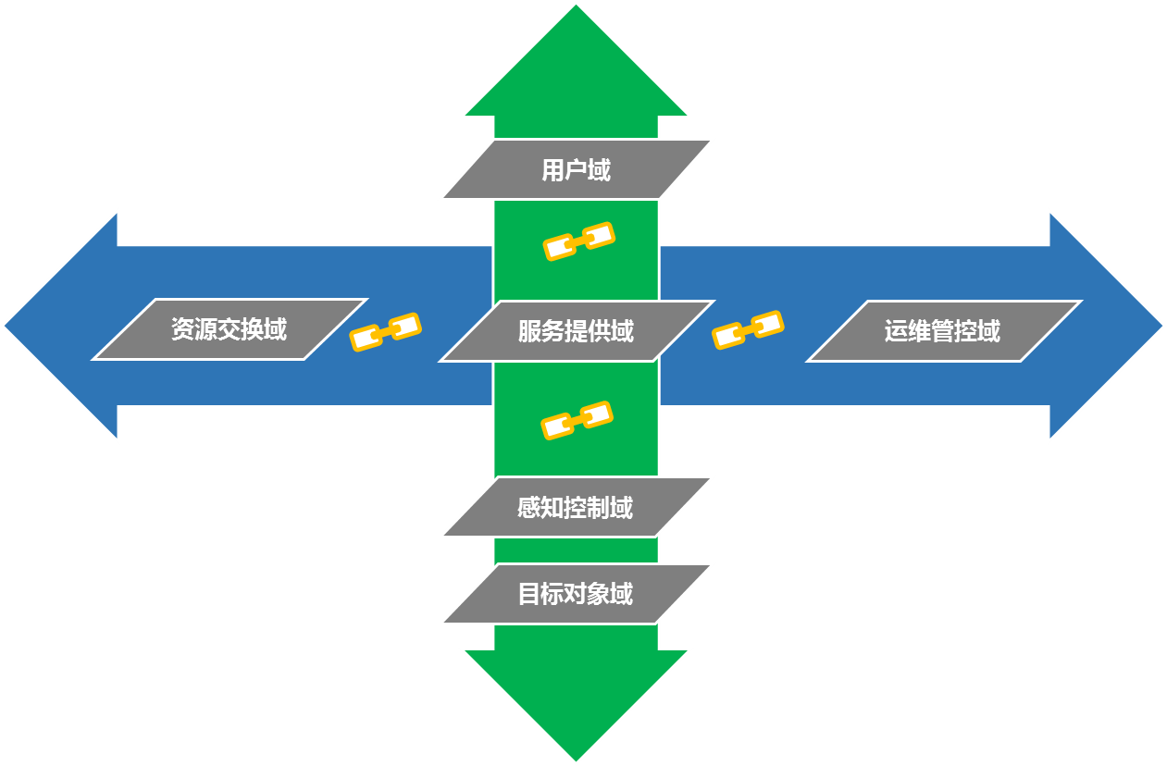
物联网“六域模型” 下物联网产业现有问题
物联网中的芯片、模块、设备、网络、平台、应用、数据、服务等产业链条冗长，涉及技术领域庞杂，市场通道没有被打开，价值传导效应慢；
行业中的各类用户、物体对象、感知控制设备、服务平台、监管平台、第三方资源系统等各方之间的协作体系、信任体系和价值体系尚不完善，导致物联网融入行业的难度大；
生产厂商或服务提供者构建的中心化物联网平台，大多拥有未经用户授权即收集和分析用户数据与控制用户设备的权限，对用户隐私和安全造成很大威胁。

Slide 8
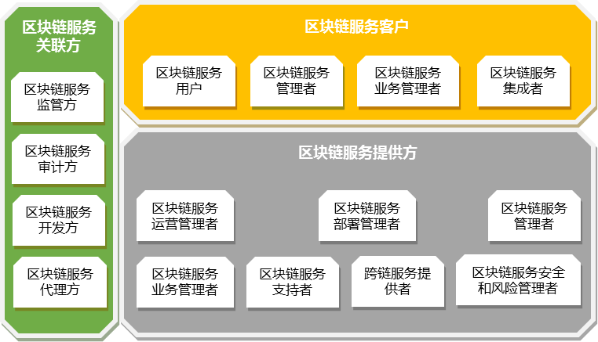
区块链参考架构
区块链技术是一种在对等网络（也称分布式网络、点对点网络）环境下，通过透明和可信规则，构建可追溯的块链式数据结构，实现管理和处理事务的新模式，具有分布式对等、链式数据块、防伪造和防篡改、透明可信和高可靠性等五个方面的典型特性。

Slide 9
区块链提供的解决思路和价值
问题：网络安全架构、认证、工业设计授权、隐私保护
解决：通过身份验证、授权机制等技术，从存储、信息传递等方面保证物联网的安全和隐私性
问题：所有获取的信息的真实性难以保证
解决：通过区块链技术溯源，确保信息真实
安全与隐私
信息获取与识别
网络与数据传输
基础资源管理架构
问题：多网融合、网络智能管理
解决：通过区块链连接不同协议与设备，并提供管理、查询和分析对等网络中数据的能力
问题：尚未形成打通各个环节的有效机制
解决：通过对等网络提供计算、存储、网络和平台资源等，有效打通各个环节

Slide 10
物联网与区块链融合框架
用户域
全球首个物联网和区块链融合标准框架
资源交换域
服务提供域
运维管控域
感知控制域
物联网
目标对象域
1
有效建立物联网运营服务体系，可持续性和商业闭环，为区块链源源不断的创造庞大的、高价值的数据资源。
监管和审计
用户层
安全
服务层
运
营
区块链
开发
核心层
基础层
2
区块链作为去中心化的底层生态运营平台，全面保障物联网的信用体系和价值体系建设。
通信及基础设施

Slide 11
SDChain－智慧革命新引擎
02
我 们 怎 么 做

Slide 12

六域链设计理念和建设目标
面向物联网的区块链服务用户
物联网业务类用户
物联网设备类用户
物联网服务平台类用户
物联网运维类用户
第三方业务合作类用户
资产所有者用户
面向物联网的区块链功能优化
数字资产发行
用户信用身份
P2P通信
加密算法
共识算法
智能合约
跨链合约模式
市场化共识激励
去中心化DApp
新业务快速接入

Slide 13
六域链的架构与技术---总体架构
基于“六域模型”构建的物联网体系，为六域链“SDChain”对用户做了有效的分类，主要包括使用者（个人、企业、政府）、资产所有者、物联网运营服务商、物联网设备、产业链上不同经营主体（设备供应商、在线电商、金融机构、物流企业等）等。
根据上述用户特点以及区块链业务特点，对六域链底层进行模块化拆分，达到应对多维度、多角色的安全防护、隐私保密、价值数据接入和交易，尤其是SDChain为物联网监控设备建立公钥机制，使他们之间安全可信通信、数据流转授权等，提供了强有力的底层保障。让每一个物联网设备，均变为去中心化或者分布式多中心化的区块链物联网设备。
SDChain跨层功能
用户功能 业务功能 管理功能
用户层
开 发
IDE SDK 测试管理 构建管理
接入管理 节点管理 账本管理
服务层
运 营
策略管理 异常和问题管理 交付管理 跨链服务管理
共识 账本记录 智能合约 加密 数字签名 时序服务
核心层
安 全
认证和身份管理 授权和安全策略管理 隐私保护
存储 通信 计算 对等网络
基础层
监管和审计
监管支持 审计实现

Slide 14
六域链的架构与技术---共识算法
区块链平台 | 共识算法 | 交易确认时间
比特币 | POW | 60 分钟
以太坊 | POS | 17 秒
六域链 | SDFT | 5~10 秒
共识机制是分布式账本为了保障所存储信息的准确性与一致性而设计的一套机制，主要由业务与性能的要求决定。物联网是一个综合及复杂的异构系统，物联网设备涉及的行业广、业务密，而通讯协议也多种多样，所以对底层区块链的安全和性能要求高。
六域链针对上述特点，开创性地提出了 SDFT 算法，借鉴融合了高一致性的 RAFT 以及高并发的 PBFT，同时解决了速度、安全性、高性能以及信任问题。

Slide 15
六域链的架构与技术---跨链合约模式
区块链技术对于物联网中轻量化参与者（如物联网设备）和计算密集型参与者（如物联网平台）都有价值需求，且这两者无论业务特性或者数量规模，存在着极大的不平衡性，现有区块链系统存在着诸如难以尝试不同类新想法、难以升级、区块链系统之间不相容、用户群分裂等等问题。
所以为了解决这一系列的问题，六域链提出了用分层的共识堆栈技术来解决，即SDCC (SD cross-chain)SDCC 从 SDC 中孵化出来，它是区块链中的跨链合约模块。
跨链合约调用/子区块链请求
SD
CC
SD
CC
SDFT共识
TX/流程控制/数据存储

Slide 16
六域链的架构与技术---技术特点
分层配置结构，功能模块可从多个维度进行替换；
SDCC 支持可插拔验证方案，支持注入式的用户协议，可以使用现有共识节点来轻松部署接入融合新的区块链。
即使只有较小处理能力的参与者，也可参与节点的验证。
在 SDCC 内部使用分流方案来提高接入物联钢设备的通信和存储性能。
用户层
跨层功能
用户功能
业务功能
管理功能
开发
运营
安全
监管和审计
服务层
IDE
服务目录
认证和身份管理
接入管理
节点管理
账本管理
监管支持
测试管理
策略管理
授权和安全策略管理
审计实现
核心层
构建管理
异常和问题管理
共识
账本记录
智能合约
加密
数字签名
摘要
时序服务
隐私保护
交付管理
基础层
跨链服务管理
存储
计算
对等网络

Slide 17
SDChain－智慧革命新引擎
03
应用生态

Slide 18




































物联网“连接”：提升传统作业效益，把控食品安全，挖掘出农业巨大潜力，创造增量价值
用 户 域
用户端
APP
种鱼场
农资
金融
保险
加工餐饮
政府
农户
消费者
批发市场
资源交换域
媒体咨询、社交
服务提供域
运营管控域
农资溯源电商平台
供应链金融服务平台
智慧农业养殖服务平台
休闲农业服务平台
农产品溯源交易
电商平台（传统/生态）
第三方征信系统
运营维护管理平台
第三方物流
感知控制域
检测和控制设备
农产品安全监督管理平台
第三方支付工具
数据交易
目 标对象域
苗种
饲料
药剂
设施
农业基地
高效生态基地
农产品
物流运输

Slide 19








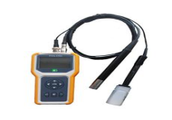
区块链“链接”：建立分布式主体间的创新信用体系，支撑科技金融服务和农产品溯源服务等
银行
消费者
加工/餐饮
养殖户
水产品溯源交易
电商平台
智慧水产养殖服务平台
保险
物流

Slide 20























农业物联网DApp
创新应用开发
农创空间
培训
品牌广告
农业创新研发科研服务
排行榜
农业物联网设备
社交活动
农业的物联网
作业监管服务
农资供应链溯源电商交易服务
农业
DApp
科研服务
农旅直播
农产品溯源电商交易和品牌服务
农业科技金融和保险服务
数字资产发布
休闲农业服务导流
农产品市场分析
物流资源共享
农资和农产品价格指数
信用积分
农业资源使用权众筹交易
设备租赁

Slide 21














物联网“连接”：提升医疗服务水平，打造预防式医疗模式，构建智慧医疗新生态
用 户 域
用户端
APP
资源交换域
医院
健康服务
体检机构
社区医疗
养老机构
医护人员
病患
老人及子女
媒体咨询、社交
服务提供域
运营管控域
慢性病管理服务平台
重症管理服务平台
智慧养老服务平台
电子病历服务平台
医联体平台
第三方征信系统
运营维护管理平台
第三方物流
感知控制域
医疗健康感知设备及控制系统
卫生安全安全监督管理平台
第三方支付工具
数据交易
目 标对象域
病患
老人
家政
设施
医院
养老机构
医药
物流运输

Slide 22















基于“六域模型”的纺织物联网参考体系结构
用 户 域
用户端
APP
资源交换域
政府
行业协会
纺纱企业
印染企业
成衣企业
企业主
设计师
消费者
媒体咨询、社交
服务提供域
运营管控域
溯源服务平台
电商服务平台
大宗交易服务平台
纺织信贷服务平台
检测认证平台
第三方征信系统
运营维护管理平台
第三方物流
感知控制域
纺织行业感知设备及控制系统
政府监督管理平台
第三方支付工具
数据交易
目 标对象域
天然纤维
化学纤维
纺纱
棉布
呢绒
服装
家纺
物流运输

Slide 23




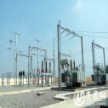



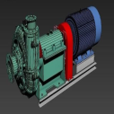

物联网“连接”：提升发、储、输、变、配、用管理效率，把控能源安全，构建新能源商业生态
用 户 域
用户端
APP
电动车
能源供给方
金融
保险
发电厂
电力公司
分布式发电
消费者
需求侧
资源交换域
媒体咨询、社交
服务提供域
运营管控域
能源计量
能源金融服务平台
设施监管、服务
新能源车能源管理
需求侧节能管理
第三方征信系统
运营维护管理平台
第三方物流
感知控制域
检测和控制设备
能源安全监督管理平台
第三方支付结算
能源交易
目 标对象域
发电
输电
变电
配电
分布式发电
电动汽车
充电
电机
家电

Slide 24
SDChain－智慧革命新引擎
04
发 展 计 划

Slide 25
产品开发计划
环保
排放检测、空气污染监测、材料回收、材料产地确定、环保数据管理、环保监管
健康医疗大数据、医保控费、居民健康数据
医疗
工业物联网管理、设备管理、产品生命周期管理、工业供应链协作、产能共享
智能制造
农业的科技化作业监管服务，农资和农产品溯源，农业信贷和保险
农业
能源
电动汽车充放电、分布式能源交易、微电网管理
区块链在物联网中应用全景
物流、溯源、供应链金融、港口管理
供应链
智能交通
车辆租凭、航空系统验证、零件管理
……
…

Slide 26
产品开发计划
2017 年 10 月
2018.04 – 2018.08
应用层开发：浏览器插件，价值流设定
服务层开发：社区融合，价值流设定，信用评分
核心层开发：SDChain Node外部服务连接
基础层开发：存储优化，调度流转优化
六域链完成基础层和核心层研发，通过了国家工信部开展的区块链技术测试
Expansion - 2018 年 8 月
SDChain Release 网络上线，SDChain 全面开放使用，运营计划正式启动
2017 年 5 月六域链
六域链(SDChain)项目启动
Exploration - 2018 年 4 月
SDChain Beta 版本上线，邀请社区成员参与组成内测组，并对系统进行测试、修正、调优工作
Explosion - 2018 年 12 月
合作伙伴连接， 扩大合作伙伴范围，生态圈形成
2017.08 – 2017.12
应用层开发：iOS 和 Android 客户端，账号创建，SDT 转账
服务层开发：账户创建，存储发布，SDT，SDChain Node 激励
核心层开发：SDChain Node合约调用，客户端连接
基础层开发：索引及缓存，存储
2018.01 – 2018.04
应用层开发：社区展示，IoT-OS 接入
服务层开发：社区创建，社区激励
核心层开发：SDChain Node安全验证
基础层开发：存储优化，任务调度，服务流转
2018.8 – 2018.12
账号命名空间，账号绑定，三方连接
SDK，公开 API，身份认证
2018.9
协助合作伙伴接入，持续扩大

Slide 27
物联网＋区块链重塑高效的社会信用体系和数字资产交易体系！
打造区块链与物联网推动实体社会发展的全球标杆！
演示完毕 感谢聆听

